Slide 2
Xây Dựng Cộng Đồng Trong Thời Kỳ Khủng Hoảng Và Cách Ly
Philly Counts (Chương Trình Điều Tra Dân Số Philadephia) xin được bày tỏ lòng biết ơn tới những người ở tuyến đầu chống dịch - nhân viên y tế, lực lượng phản ứng viên, nhân viên cửa hàng tạp hóa và tất cả những người không thể ở nhà với gia đình trong đại dịch này.
Nếu quý vị đang tìm kiếm cách giúp đỡ cộng đồng của mình, Chương Trình Điều Tra Dân Số Philadephia sẽ cung cấp chương trình Đội trưởng Ứng phó Cộng đồng COVID. Nếu quý vị muốn tham gia, vui lòng gửi email tới census@phila.gov.

Slide 3
Nhà Vận Động Điều Tra Dân Số là ai và vì sao họ lại quan trọng?
Trong thời điểm đầy bất ổn này, một sứ giả đáng tin cậy đóng vai trò quan trọng hơn bao giờ hết. Mọi người đang tìm kiếm câu trả lời và với khóa đào tạo này, quý vị sẽ có kiến thức để truyền đạt thông tin cho cộng đồng của mình về điều tra dân số và trả lời các câu hỏi và thắc mắc phổ biến nhất về điều tra dân số.
Khi trở thành Nhà Vận Động Điều Tra Dân Số, quý vị sẽ có thể hướng dẫn cộng đồng của mình và cung cấp các cập nhật chính xác về các hoạt động điều tra dân số, theo các khuyến nghị mới nhất* về COVID-19.

Slide 4
Message from Mayor Kenney
Xin chào, tôi là Jim Kenney, Thị trưởng Philadelphia. Tôi rất vui mừng được chào đón quý vị tham gia khóa đào tạo Nhà Vận Động Điều Tra Dân Số. Có rất nhiều lợi ích cho Thành phố của chúng ta trong cuộc Điều Tra Dân Số sắp tới này. Hôm nay quý vị sẽ tìm hiểu lý do tại sao Điều Tra Dân Số là quan trọng cũng như vai trò vai trọng của quý vị trong cuộc điều tra này.
Trước hết, hãy nói về mục tiêu của chúng ta: Đạt được dữ liệu dân số của thành phố đầy đủ và chính xác. Bước đầu tiên là tuyển dụng các thành viên cộng đồng như quý vị để trở thành Nhà Vận Động Điều Tra Dân Số, những người sẽ trò chuyện với bạn bè và hàng xóm của họ về Điều Tra Dân Số. Với tất cả những thông tin sai lệch tồn tại trong cộng đồng, chúng ta cần những sứ giả đáng tin cậy như quý vị ở mọi ngõ ngách của thành phố.
Cứ mỗi người không được đếm sẽ dẫn đến việc thành phố chúng ta sẽ mất hàng ngàn đô la mỗi năm trong 10 năm tới. Chúng tôi cần quý vị, gia đình và bạn bè của quý vị hoàn thành cuộc điều tra dân số trước ngày 1 tháng 4 năm 2020!
Trong khóa đào tạo này, quý vị sẽ học cách truyền đạt thông tin tới cộng đồng của mình về điều tra dân số. Là Nhà Vận Động Điều Tra Dân Số, quý vị sẽ là một sứ giả đáng tin cậy của Thành phố Philadelphia. Vì vậy, một lần nữa, tôi muốn nói lời cảm ơn quý vị đã tham gia khóa đào tạo để trở thành nhà vận động điều tra dân số của Thành phố Philadelphia. Tôi tin rằng chúng ta có thể cùng nhau làm tốt chương trình Điều tra dân số Philadelphia!

Slide 5
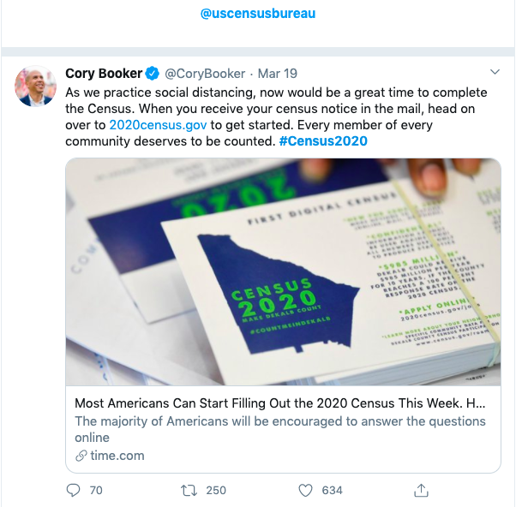
@USCensusBureau
@PhiladelphiaGov
#PhillyCounts
#Census2020

Slide 6
Chào mừng quý vị đến với
Khóa Đào Tạo Nhà Vận Động Điều Tra Dân Số!
Đây là những gì quý vị sẽ được học:
Phần I – Giới Thiệu về Điều Tra Dân Số.
Phần II – An Ninh Dữ Liệu, Quyền
Riêng Tư và Bảo Mật.
Phần III – Điều tra dân số đếm mọi người
như thế nào?
Phần IV – Kiến Thức Cơ Bản về Kỹ
Thuật Số.
Phần V – Hãy Tham Gia.
Phần VI – Chìa Khóa đến Thành Công.

Slide 7
Phần I
Giới Thiệu về Điều Tra Dân Số
Những điều quý vị cần biết

Slide 8
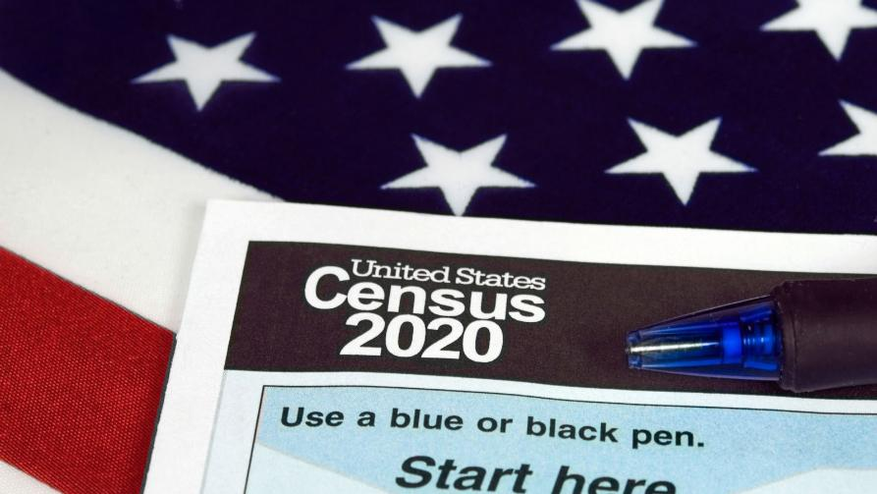
Điều tra dân số là gì?
Điều Tra Dân Số Hoa Kỳ là một khảo sát toàn quốc được Cục Thống Kê Dân Số (Census Bureau) Hoa Kỳ thực hiện mười năm một lần để đếm dân số.
Giữa năm 1970 và năm 2000, Cục Thống Kê Dân Số Hoa Kỳ đã sử dụng hai bảng câu hỏi, một dạng ngắn và một dạng dài.
Hãy quên quá khứ đi! Điều Tra Dân Số năm 2020 sẽ là một bảng câu hỏi dạng ngắn chỉ có chín câu hỏi.
Cục Thống Kê Dân Số Hoa Kỳ chịu trách nhiệm thực hiện điều tra dân số 10 năm một lần.
Philly Counts (Chương Trình Điều Tra Dân Số Philadephia) không chịu trách nhiệm thực hiện điều tra dân số cũng như quá trình tuyển mộ cho các công việc điều tra dân số.
Luật quy định phải hoàn thành điều tra dân số.

Slide 9
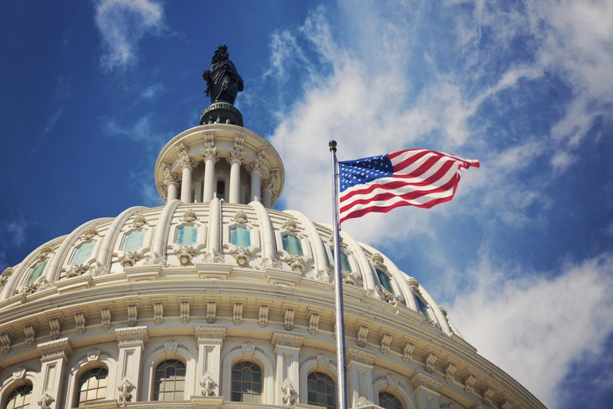
Vì sao điều tra dân số lại quan trọng?
Điều tra dân số không chỉ đơn thuần là đếm đầu người. Kết quả điều tra dân số sẽ tác động đến Philadelphia trong mười năm tới.
Dữ liệu điều tra dân số được sử dụng để xác định đại diện trong Quốc hội.
Philadelphia nhận được hơn $3 tỷ tài trợ liên bang mỗi năm, cho y tế, gia cư, trường học và cơ sở hạ tầng.
Dữ liệu điều tra dân số cũng được sử dụng để nghiên cứu và phân tích và dự đoán xu hướng.

Slide 10
Đếm thiếu là gì?
Đếm thiếu là khi số người được ghi nhận trong số đếm Điều Tra Dân Số cuối cùng ít hơn số người thực sự.
Đếm thiếu tức là chương trình và đại diện liên bang được phân bố cho số người ít hơn số người sống ở Thành Phố chúng ta.

Slide 11
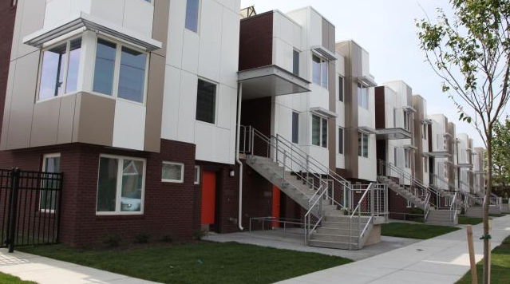
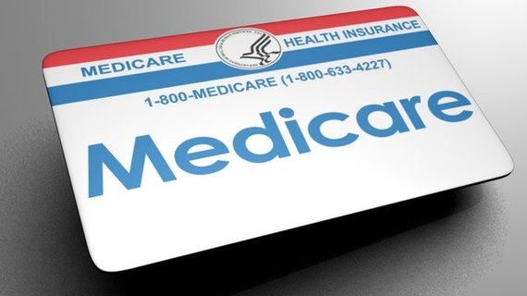
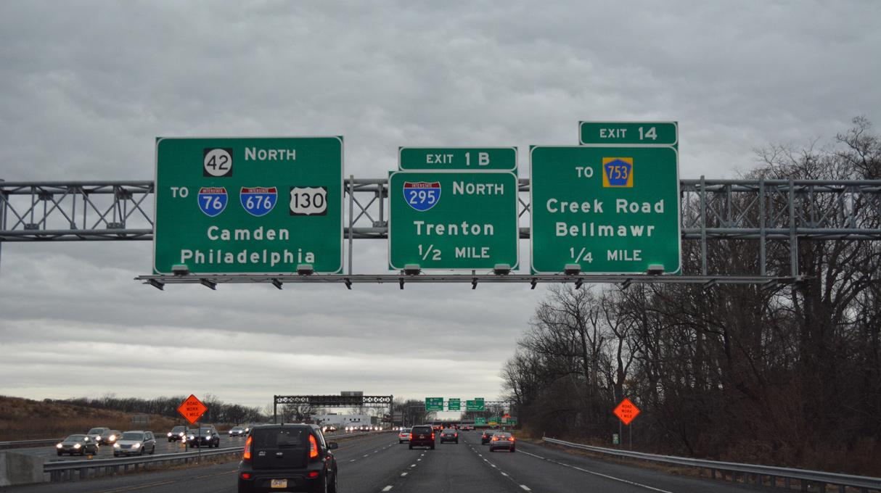
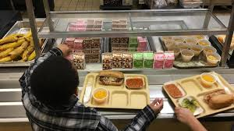
Còn Philadelphia thì sao?
Việc đếm thiếu sẽ ảnh hưởng đến các chương trình sau đây:
Medicaid
và Medicare Part B (Medicare Phần B)
Kinh phí quy hoạch và xây dựng đường cao tốc
Tài trợ giáo dục đặc biệt
Chương trình ăn trưa học đường
Gia Cư Mục 8
Tài Trợ Pell Liên Bang

Slide 12
Điều tra dân số
có lợi cho cộng đồng của tôi như thế nào?
Dữ liệu điều tra dân số giúp chúng ta hiểu đất nước đang thay đổi như thế nào.
Các chương trình liên bang phân phối các khoản tài trợ hỗ trợ cộng đồng dựa trên tổng dân số và các nhóm theo giới tính, tuổi tác, và chủng tộc.
Các doanh nghiệp sử dụng dữ liệu của Cục Thống Kê Dân Số để quyết định nơi mở cửa hàng, nhà máy, và văn phòng mới, tạo việc làm cho cộng đồng.
Chính quyền địa phương sử dụng điều tra dân số để đảm bảo an toàn công cộng và quy hoạch trường học và bệnh viện mới.
Các nhà phát triển bất động sản và nhà quy hoạch thành phố sử dụng điều tra dân số để làm cho các khu phố dễ tiếp cận hơn.

Slide 13
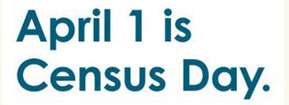
Khi nào Điều Tra Dân Số năm 2020 chính thức bắt đầu?
Ngày 1 tháng 4 là ngày tham chiếu cho trả lời Điều Tra Dân Số năm 2020.
Giấy mời tham gia Điều Tra Dân Số đã bắt đầu đến các hộ gia đình. Mỗi hộ gia đình đã nhận được tối thiểu một giấy mời tham gia. Nếu quý vị chưa nhận được giấy mời, vui lòng truy cập: https://bit.ly/didnotgetmy2020census

Slide 14
Tôi có thể trả lời Điều Tra Dân Số năm 2020 như thế nào?
Đến bây giờ, TẤT CẢ các hộ gia đình đã nhận được giấy mời tham gia điều tra dân số qua Dịch vụ Bưu chính Hoa Kỳ. Trước tình hình đại dịch coronavirus hiện tại, chúng tôi khuyến khích mọi người trả lời điều tra trực tuyến, qua điện thoại hoặc trên giấy. Mục tiêu là giảm sự cần thiết phải tương tác giữa người với người.
1-844-330-2020
my2020census.gov
Paper Form
(via U.S Mail ONLY)

Slide 15
Điều tra dân số sẽ có sẵn bằng bao nhiêu ngôn ngữ?
Ngoài tiếng Anh, người dân có thể trả lời điều tra dân số trực tuyến hoặc qua điện thoại bằng 12
ngôn ngữ khác nhau:
Tiếng Tây Ban Nha
Tiếng Trung
Tiếng Việt
Tiếng Hàn
Tiếng Nga
Tiếng Ả Rập
Tiếng Tagalog
Tiếng Ba Lan
Tiếng Pháp
Tiếng Creole Haiti
Tiếng Bồ Đào Nha
Tiếng Nhật
Biểu mẫu giấy sẽ có sẵn bằng tiếng Anh và song ngữ tiếng Anh-tiếng Tây Ban Nha.

Slide 16
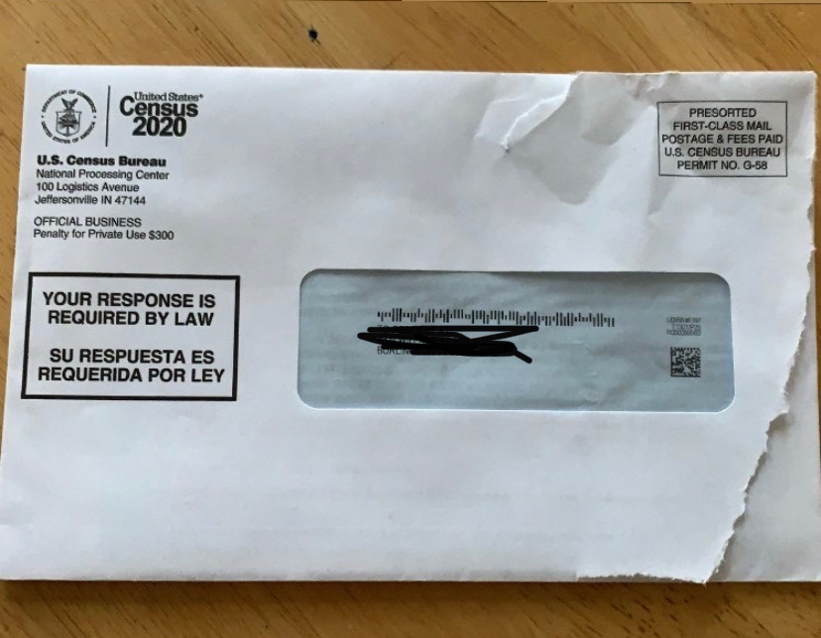
Quý vị sẽ nhận được gì qua bưu điện?

Slide 17
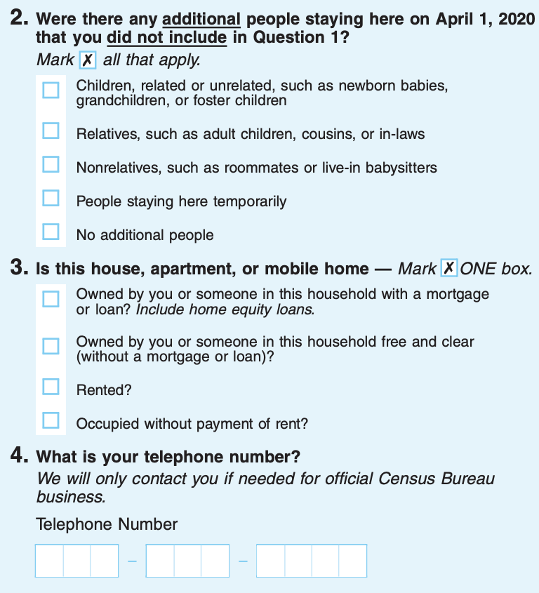
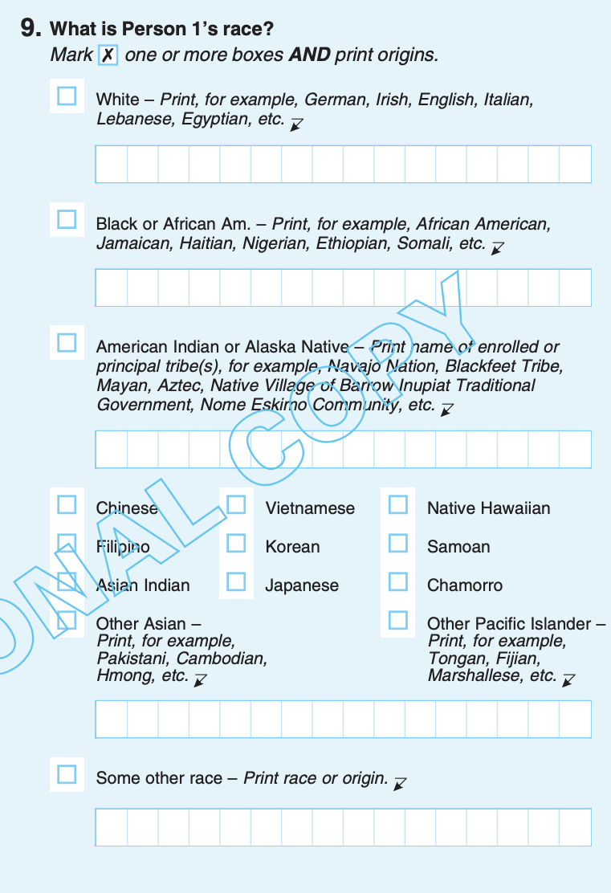
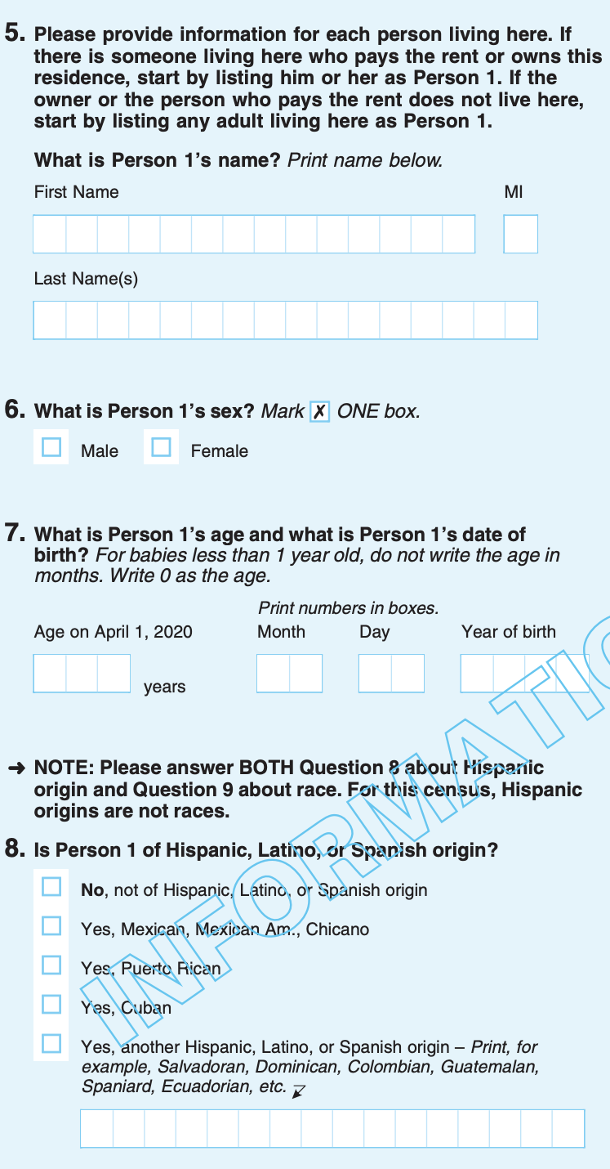
Sẽ có bao nhiêu câu hỏi
trong điều tra dân số?
Bảng câu hỏi Điều Tra Dân Số năm 2020 có chín câu hỏi.

Slide 18
Tôi có phải trả lời tất cả các câu hỏi điều tra dân số không?
Mọi người đều được khuyến khích điền đầy đủ điều tra dân số.
Biểu mẫu của quý vị vẫn có thể được nộp nếu quý vị không trả lời tất cả các câu hỏi.
Một điều tra viên dân số có thể đến nhà quý vị để thu thập thông tin còn thiếu (nếu quý vị điền biểu mẫu không đầy đủ)

Slide 19
Sẽ có câu hỏi về tình trạng công dân trong Điều Tra Dân Số năm 2020 không?
KHÔNG
Một câu hỏi liên quan đến tình trạng công dân
sẽ không được thêm vào Điều Tra Dân Số năm 2020.

Slide 20
Phần II
An ninh dữ liệu, quyền riêng tư và bảo mật

Slide 21
Thông tin của tôi có được bảo vệ không?
CÓ!
Dữ liệu của quý vị được bảo vệ.
Trả lời cho điều tra dân số được bảo mật.
Thông tin của quý vị được Hiến Pháp Hoa Kỳ bảo vệ về pháp lý.

Slide 22
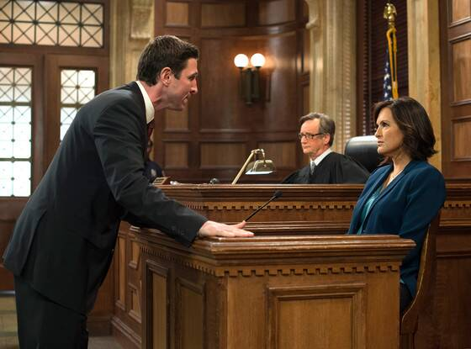
Cục Thống Kê Dân Số Hoa Kỳ sử dụng dữ liệu thu thập được như thế nào?
Dữ liệu điều tra dân số chỉ được sử dụng cho các mục đích thống kê.
Dữ liệu điều tra dân số được luật liên bang bảo vệ.
Mọi cơ quan chính phủ và tòa án đều không được sử dụng dữ liệu này để chống lại bất kỳ người nào.
Không ai được truy cập trả lời của cá nhân.
Không cơ quan thực thi pháp luật nào (kể cả DHS, ICE, FBI, hoặc CIA) có thể truy cập hoặc sử dụng thông tin được thu thập vào bất kỳ lúc nào.

Slide 23
Cục Thống Kê Dân Số Hoa Kỳ có thể tiết lộ thông tin của tôi không?
Cục Thống Kê Dân Số Hoa Kỳ được yêu cầu giữ bí mật thông tin của quý vị trong 72 năm.
Quy Tắc 72 Năm: chính phủ Hoa Kỳ sẽ không tiết lộ thông tin có thể nhận dạng về một cá nhân cho bất kỳ cá nhân hoặc cơ quan nào khác cho đến 72 năm sau khi thông tin đó được thu thập cho điều tra dân số 10 năm một lần.
Hồ sơ Điều Tra Dân Số năm 1940 được công bố vào ngày 2 tháng 4 năm 2012.

Slide 24
Những ai có quyền truy cập dữ liệu điều tra dân số?
Tất cả nhân viên của Cục Điều Tra Dân Số Hoa Kỳ đều tuyên thệ trọn đời về việc không tiết lộ thông tin nhằm bảo vệ thông tin của quý vị bởi vì thông tin đó là tuyệt mật.

Slide 25
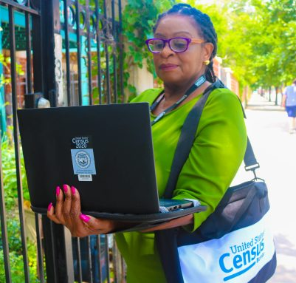
Làm thế nào tôi có thể nhận diện nhân viên điều tra dân số?
Nhân viên của Cục Thống Kê Dân Số Hoa Kỳ sẽ có phù hiệu và cặp tài liệu thể hiện quan hệ của họ với Cục Thống Kê Dân Số Hoa Kỳ.
Nhân viên sẽ tự giới thiệu mình là nhân viên của Cục Thống Kê Dân Số và xuất trình phù hiệu ID chính phủ chính thức.
Cục Thống Kê Dân Số Hoa Kỳ sẽ không bao giờ yêu cầu quý vị bước ra khỏi nhà.

Slide 26
Quý vị có thể sử dụng liên kết này để xác minh danh tính của nhân viên Cục Điều Tra Dân Số Hoa Kỳ: https://www.census.gov/cgi-bin/main/email.cgi

Slide 27
Cẩn thận LỪA ĐẢO!
Cục Thống Kê Dân Số Hoa Kỳ sẽ không bao giờ:
Hỏi số an sinh xã hội, yêu cầu cung cấp tiền, quyên góp, hoặc số thẻ tín dụng và ngân hàng của quý vị.
Gửi thư mời hoàn thành điều tra dân số qua email.
Để bảo vệ thông tin cá nhân của quý vị, không chia sẻ bất kỳ thông tin tài chính hoặc bí mật nào với người lạ.
Để báo cáo hành vi lừa đảo:
Gọi 215-717-1800 hoặc 1-800-262-4236
Viết thư đến Philadelphia.Regional.Office@census.gov.
Gọi 311.

Slide 28
Mục III
Điều Tra Dân Số Đếm Mọi Người Như Thế Nào

Slide 29
Thuộc tổ chức
Không thuộc tổ chức
Khu phố tập thể
Cơ sở cải huấn
Ký túc xá đại học
Cục Điều Tra Dân Số phân loại tất cả những người không sống trong các đơn nguyên nhà ở (nhà, căn hộ, nhà di động, phòng cho thuê) là những người sống trong các khu phố tập thể.
Các khu phố tập thể đã bị hoãn lại.
Nhà dưỡng lão
Doanh trại quân đội
Bệnh viện tâm thần
Nhà tập thể
Tòa đại sứ hoặc nơi trú ẩn

Slide 30
Sinh viên đại học nên được tính ở nhà hay trường học?
TẤT CẢ các sinh viên nên được đếm tại địa chỉ trường đại học của họ, ngay cả khi họ đang sống ngoài khu trường sở do đại dịch.
Có khả năng cao hơn cho việc đếm thiếu sinh viên không sống trong khu trường sở do dịch bệnh.

Slide 31
Các phạm nhân đang ngồi tù được đếm điều tra dân số ở đâu và như thế nào?
Không được đếm bất cứ ai ở trong cơ sở giam giữ vào ngày 1 tháng 4 năm 2020.
Họ sẽ được đếm bởi cơ sở nơi họ bị giam giữ vào ngày 1 tháng 4, Ngày điều tra dân số.
Chương Trình Điều Tra Dân Số Philly đã tổ chức Hội nghị cấp cao về vấn đề này vào ngày 7 tháng 3 năm 2020.

Slide 32
Có đếm các em bé không?
Đừng quên đếm cả em bé! Hãy bao gồm cả em bé sơ sinh của quý vị trong mẫu điều tra dân số, ngay cả khi trẻ vẫn còn ở trong bệnh viện vào ngày 1 tháng 4.
Trẻ sơ sinh và trẻ em dưới năm tuổi phải được đếm trong điều tra dân số. Trẻ em dưới năm tuổi thường bị quên nhiều nhất trong biểu mẫu trả lời điều tra dân số.
Quý vị phải luôn đếm các những trẻ em sống và ngủ ở nhà quý vị trong phần lớn thời gian, ngay cả khi việc sắp xếp cuộc sống là tạm thời hoặc cha mẹ của đứa trẻ không sống ở đó.
Nếu em bé sẽ ra đời sau ngày 1 tháng 4 năm 2020, em bé này không nên được tính như một phần của gia đình quý vị.

Slide 33
Tôi có phải trả lời Điều Tra Dân Số năm 2020 không nếu tôi không phải là công dân Mỹ?
CÓ. Điều tra dân số đếm người: công dân, người không phải là công dân, thường trú nhân hợp pháp, du khách dài hạn không phải là công dân, và người nhập cư không có giấy tờ.

Slide 34
Cộng đồng nào có khả năng bị bỏ lỡ nhiều nhất trong điều tra dân số?
Người nhập cư, người da màu, trẻ em dưới năm tuổi, người cao niên, hộ gia đình thu nhập thấp, hộ gia đình nông thôn, người vô gia cư.
Ở Philadelphia, khoảng 1/3 số người sống trong thành phố thuộc diện nhân khẩu học khó điều tra dân số.
Mỗi người không được đếm trong cuộc điều tra dân số tương ứng với một khoản thiệt hại là 2.100 USD mỗi năm trong mười năm.
Qua 10 năm, con số đó là 21.000 USD tiền ngân sách cung cấp thiếu cho Philadelphia trên mỗi người không được đếm trong điều tra dân số.

Slide 35
Phần III
Kiến Thức Cơ Bản về Kỹ Thuật Số

Slide 36
Hàng xóm của tôi nói với tôi rằng điều tra dân số năm 2020 sẽ được thực hiện trực tuyến. Đây có phải là cách tham gia duy nhất không?
Không. Quý vị có thể hoàn thành điều tra dân số qua điện thoại hoặc bằng biểu mẫu giấy.
Năm 2020 là lần đầu tiên Cục Thống Kê Dân Số Hoa Kỳ sẽ cung cấp tùy chọn trả lời trên internet như là phương pháp tự trả lời ưu tiên của họ.

Slide 37
Tôi có thể trả lời điều tra dân số bằng điện thoại thông minh hoặc máy tính bảng không?
Có, quý vị có thể gửi trả lời của mình bằng điện thoại thông minh hoặc máy tính bảng.
Bảng câu hỏi Điều Tra Dân Số năm 2020 thân thiện với thiết bị di động.

Slide 38
Phải làm gì nếu quý vị gặp khó khăn trong việc hoàn thành điều tra dân số
Liên hệ với Cục Thống Kê Dân Số Hoa Kỳ.
Cục Thống Kê Dân Số Hoa Kỳ sẽ cung cấp hướng dẫn ngôn ngữ bằng 59 ngôn ngữ ngoài tiếng Anh. Xin lưu ý rằng hướng dẫn ngôn ngữ không phải là biểu mẫu điều tra dân số.
Hướng dẫn ngôn ngữ cũng sẽ có sẵn bằng Ngôn Ngữ Ký Hiệu Mỹ (Chữ Braille) và chữ in khổ lớn.
Gọi 311 để được hỗ trợ.

Slide 39
Phần V
Hãy Tham Gia!

Slide 40
Làm thế nào tôi có thể tham gia nhiều hơn?
Theo dõi
@PhiladelphiaGov và #PhillyCounts trên Mạng Xã Hội
Mời
ba người bạn (hoặc nhiều hơn!) trở thành Nhà Vận Động Điều Tra Dân Số
Kỷ Niệm Ngày Điều Tra Dân Số
Hãy theo dõi để cập nhật về Ngày Điều Tra Dân Số toàn diện của chúng tôi vào ngày 1 tháng 4 với nhiều niềm vui, trò chơi và lễ kỷ niệm.
Tình nguyện viên
Chương Trình Điều Tra Dân Số Philadephia có nhiều cơ hội tình nguyện tại tổng đài điện thoại.

Slide 41
Cục Điều Tra Dân Số vẫn đang tuyển dụng?
Tuyển dụng đã bị hoãn cho đến ngày 1 tháng 4. Chúng tôi sẽ cung cấp thông tin cập nhật định kỳ.

Slide 42
Tôi có thể tìm hiểu thêm thông
tin về điều tra dân số ở đâu?
Liên hệ Philly311
Vào trang mạng Philly Counts: https://www.phila.gov/census
Vào trang mạng của Cục Thống Kê Dân Số Hoa Kỳ: https://2020census.gov

Slide 43
Mục VI
Chìa khóa cho sự tham gia cộng đồng thành công

Slide 44
Người dân thích nhận thông tin điều tra dân số qua phương tiện nào?
Giấy in
Kỹ thuật số
Điện thoại
Cuộc trò chuyện cá nhân là rất quan trọng để cung cấp thông tin và thu hút các thành viên cộng đồng tham gia. Chúng tôi khuyến khích quý vị gọi điện hoặc trò chuyện video với bạn bè về Điều Tra Dân Số năm 2020 và giải thích lý do họ nên trả lời phiếu điều tra dân số.

Slide 45
Các phương pháp trả lời điều tra ưa thích là gì?
1
2
3
Trực tuyến
Biểu mẫu trên giấy
Điện thoại
Người cao niên có thể thích chờ đợi để gửi biểu mẫu giấy qua Dịch vụ Bưu chính Hoa Kỳ.
Biểu mẫu trên giấy được xem là một cách cung cấp câu trả lời an toàn.
Những người trẻ cảm thấy thoải mái hơn khi điền thông tin vào mẫu điều tra dân số trực tuyến.
Rất tiện lợi khi thực hiện điều tra dân số trực tuyến.

Slide 46
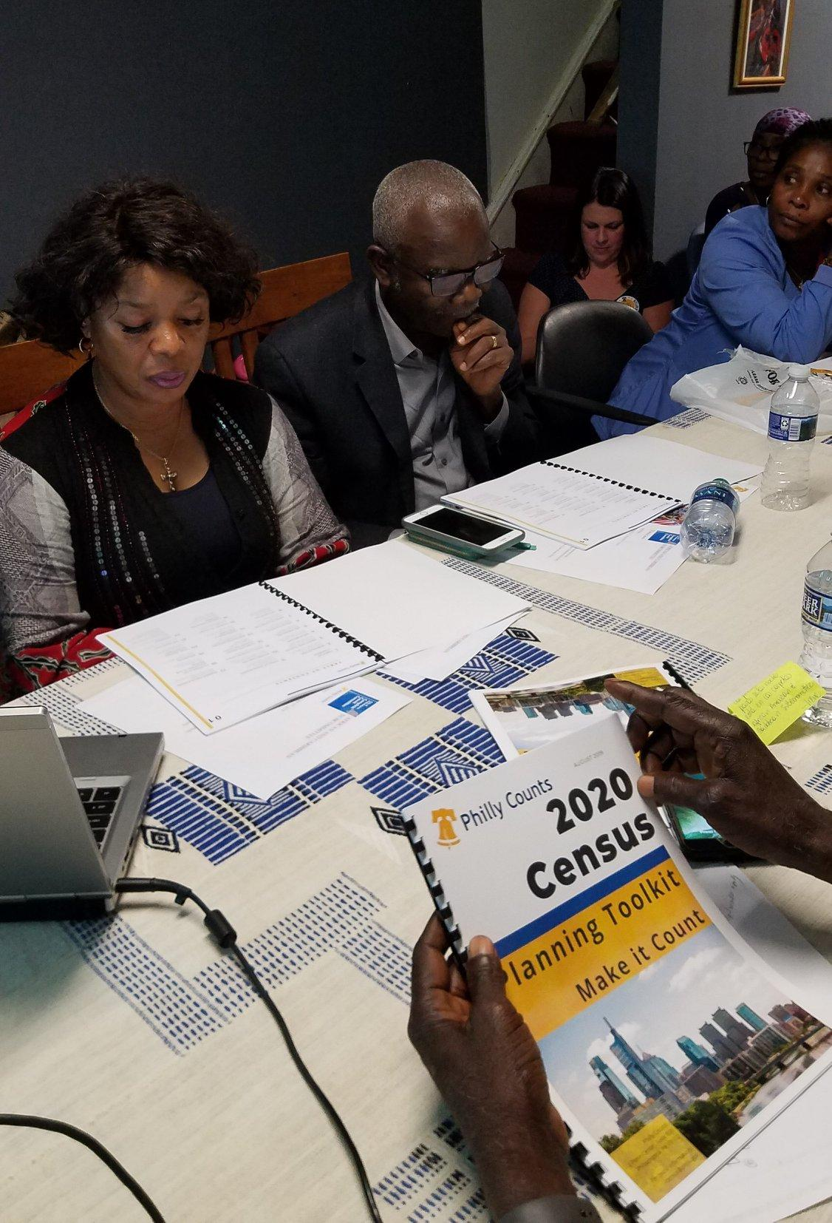
Nói về Điều Tra Dân Số
Chúng ta cần đếm từng người ở Philadelphia:
Để nhận được tài trợ cho các nhu cầu của cộng đồng của chúng ta.
Để cho những người ra quyết định biết chúng ta đang ở đâu. Đây chính là sự công bằng!
Để tiếng nói của chúng ta được lắng nghe.
Bởi vì điều tra dân số là trách nhiệm của mỗi công dân trong cộng đồng.

Slide 47
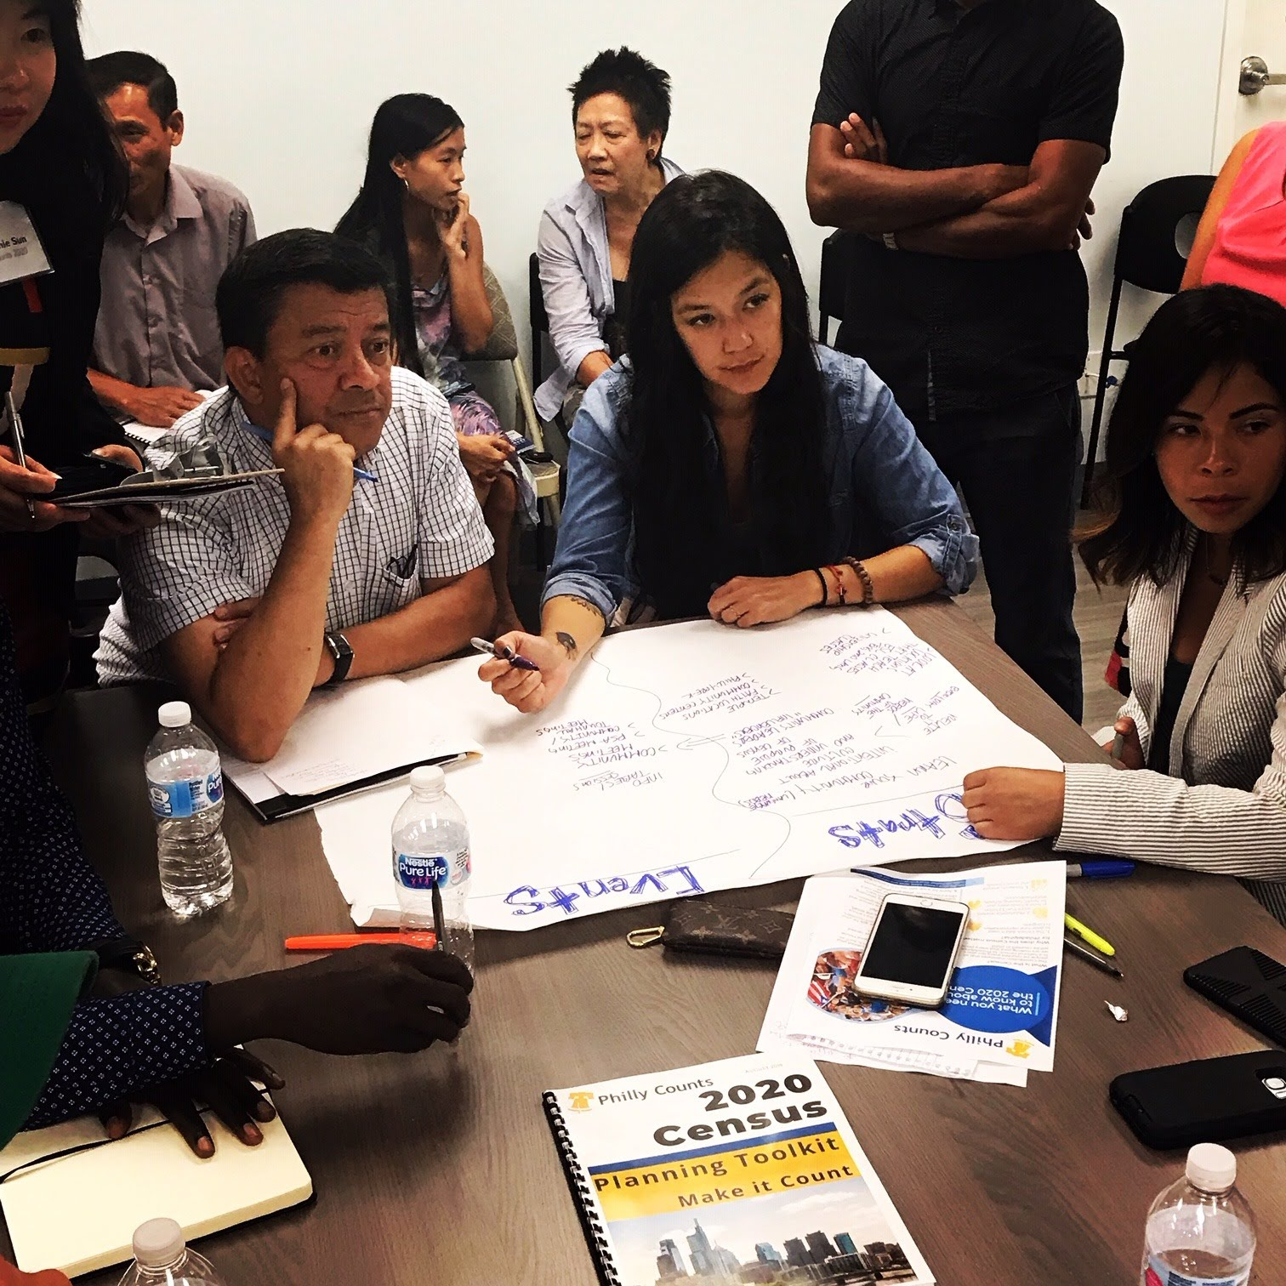
Nói về Điều Tra Dân Số
Chúng ta cần đếm từng người ở Philadelphia bởi vì:
Mỗi người không được đếm trong cuộc điều tra dân số tương đương với một khoản thiệt hại là 21.000 USD trong khoảng thời gian mười năm.
Cộng đồng cần trợ giúp nên nhận được những nguồn lực trợ giúp mà họ xứng đáng.
Được đếm trong điều tra dân số cho phép chúng ta có sự đại diện chính trị.
Chúng ta phải giữ lấy sự đại diện chúng ta hiện có.

Slide 48
Nói về Điều Tra Dân Số
Chúng ta cần đếm từng người ở Philadelphia bởi vì:
Hoàn thành mẫu điều tra dân số là cách để đảm bảo tương lai tươi sáng hơn cho con em
và cộng đồng của chúng ta.
TẤT CẢ chúng ta có trách nhiệm tạo ra tương lai tốt đẹp hơn cho Philadelphia!

Slide 49
Làm thế nào tôi có thể tham gia nhiều hơn?
Theo dõi
@PhiladelphiaGov và #PhillyCounts trên Mạng Xã Hội
Mời
ba người bạn (hoặc nhiều hơn!) trở thành Nhà Vận Động Điều Tra Dân Số
Nói với bạn bè
Cam kết nói với 3 người lý do họ nên hoàn thành Điều Tra Dân Số 2020
Kỷ niệm
Ngày Điều Tra Dân Số - Ngày 1 tháng 4
Hãy xem bộ tài liệu của chúng tôi để biết những ý tưởng thú vị

Slide 50
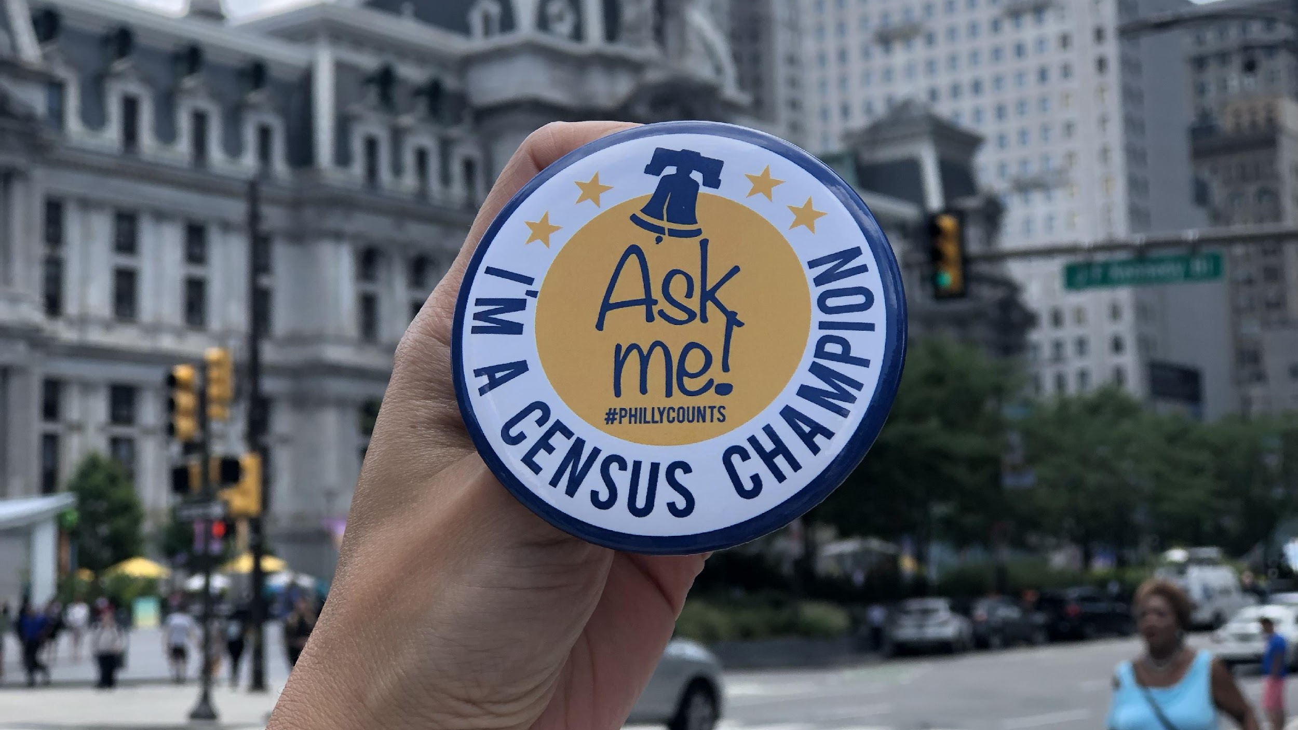
Chúc mừng Nhà Vận Động Điều Tra Dân Số!

